Slide 1


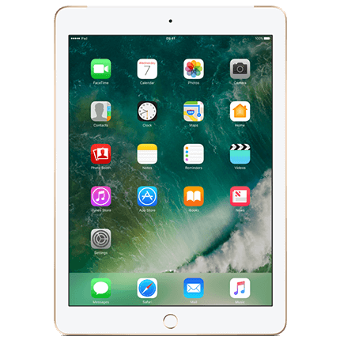
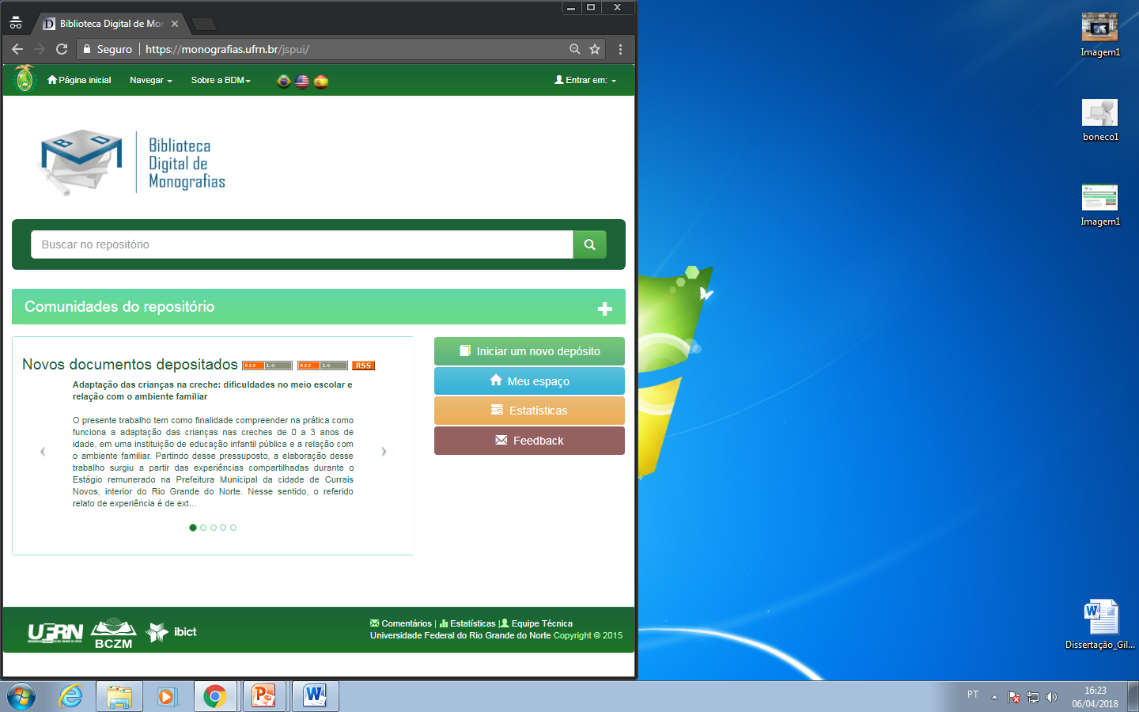
Universidade Federal do Rio Grande do Norte
Biblioteca Central Zila Mamede
Coordenadoria de Apoio ao Usuário
Setor de Repositórios Digitais
Biblioteca Digital de Monografias
(BDM)
Tutorial para
Validação de arquivo
Docente

Slide 2
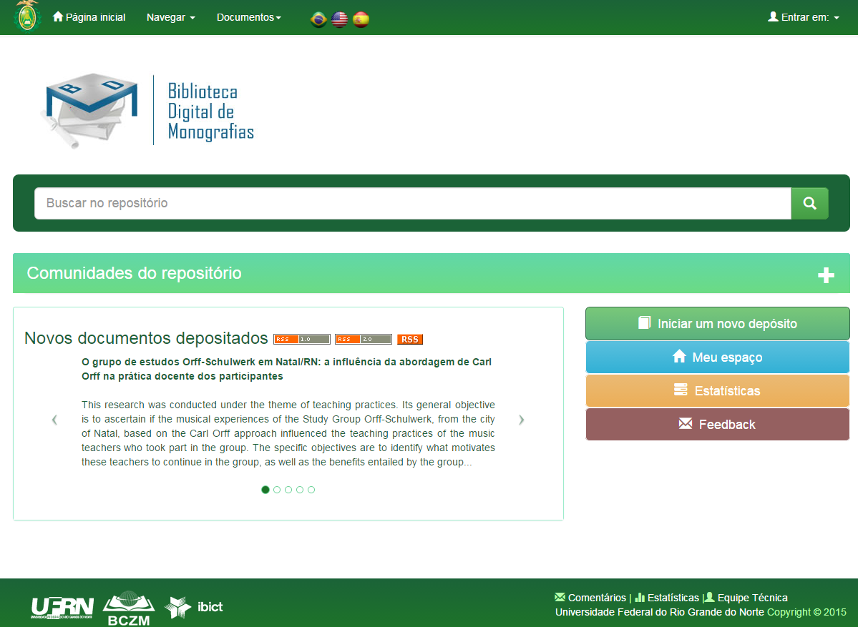
Acesse a Biblioteca Digital de Monografias (http://monografias.ufrn.br);
1
Selecione a opção Entrar em ou Meu espaço;

Slide 3
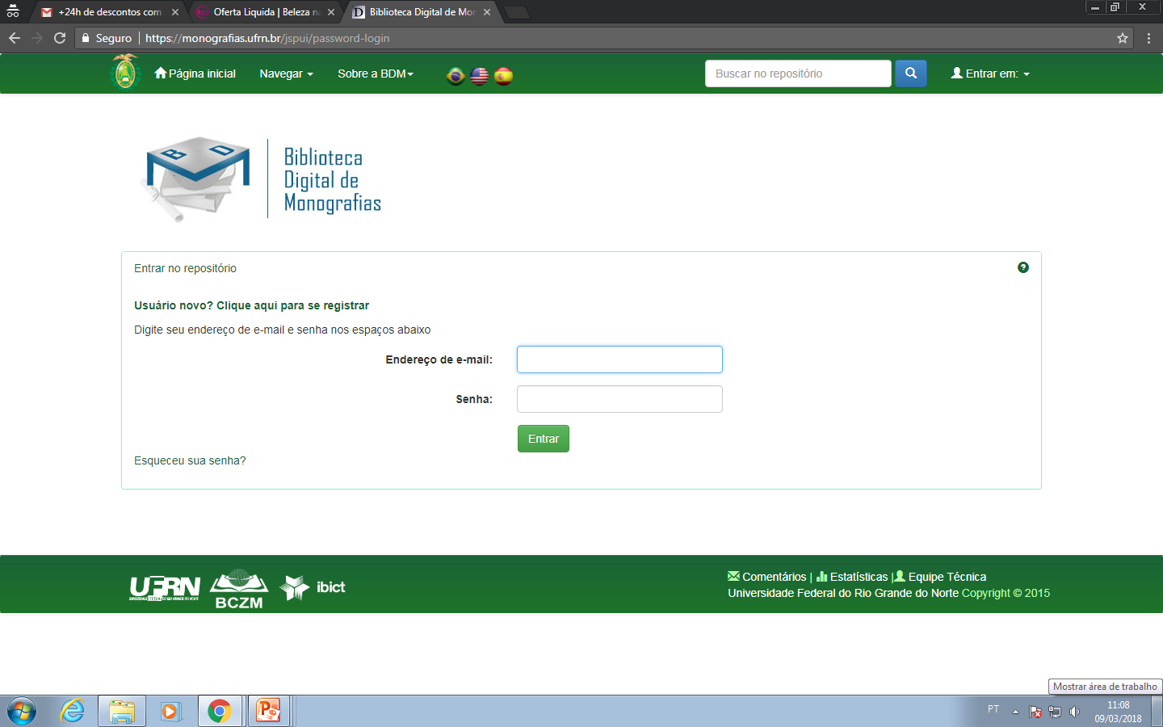
2
Preencha os campos de e-mail e senha;

Slide 4
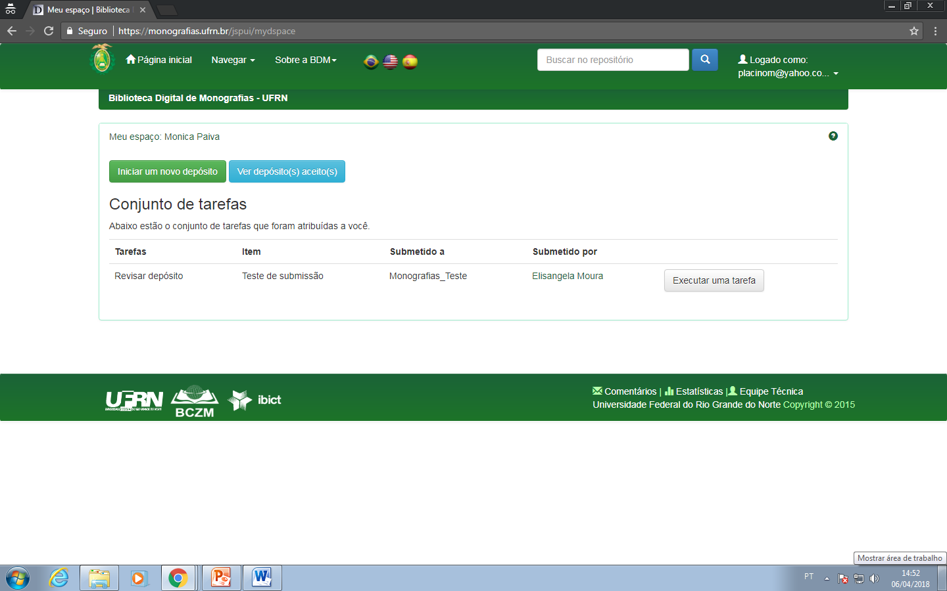
3
Conjunto de tarefas: Aqui serão listados todos os trabalhos depositados. Identifique os que deverão ser validados
e clique em Executar uma tarefa;
XXXXXXXXXXXXXXXXXX
§§§§§§§§§§§§
§§§§§§§§§§

Slide 5
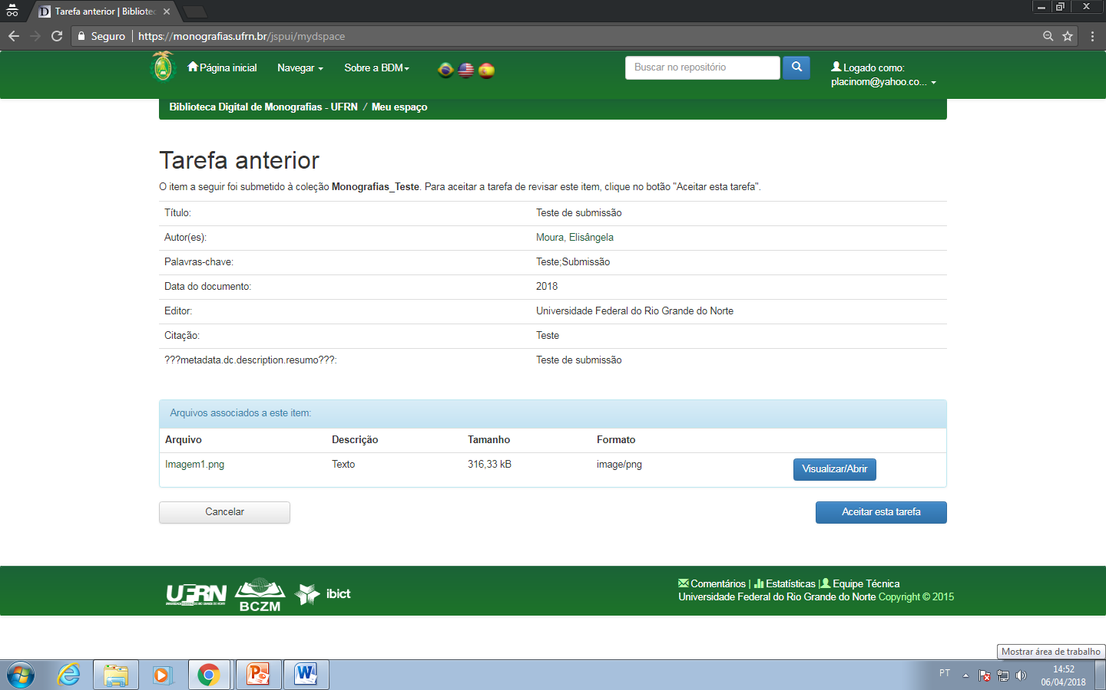
4
Aqui serão apresentadas as informações referentes ao TCC depositado. Se corresponder ao trabalho que deverá ser validado,
clique em Aceitar esta tarefa;
XXXXXXXXXXXXXXXXXX

Slide 6
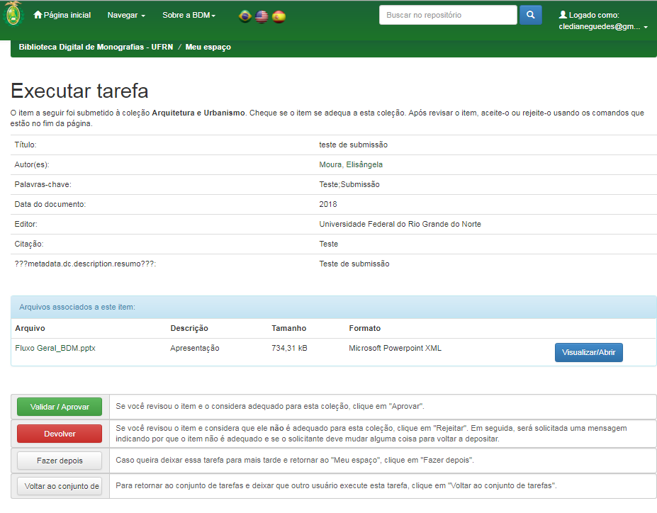
5
Selecione Visualizar/Abrir, para analisar arquivo.
Caso seja o arquivo final, que deverá ser disponibilizado, selecione Aprovar;
XXXXXXXXXXXXXXXXXX

Slide 7
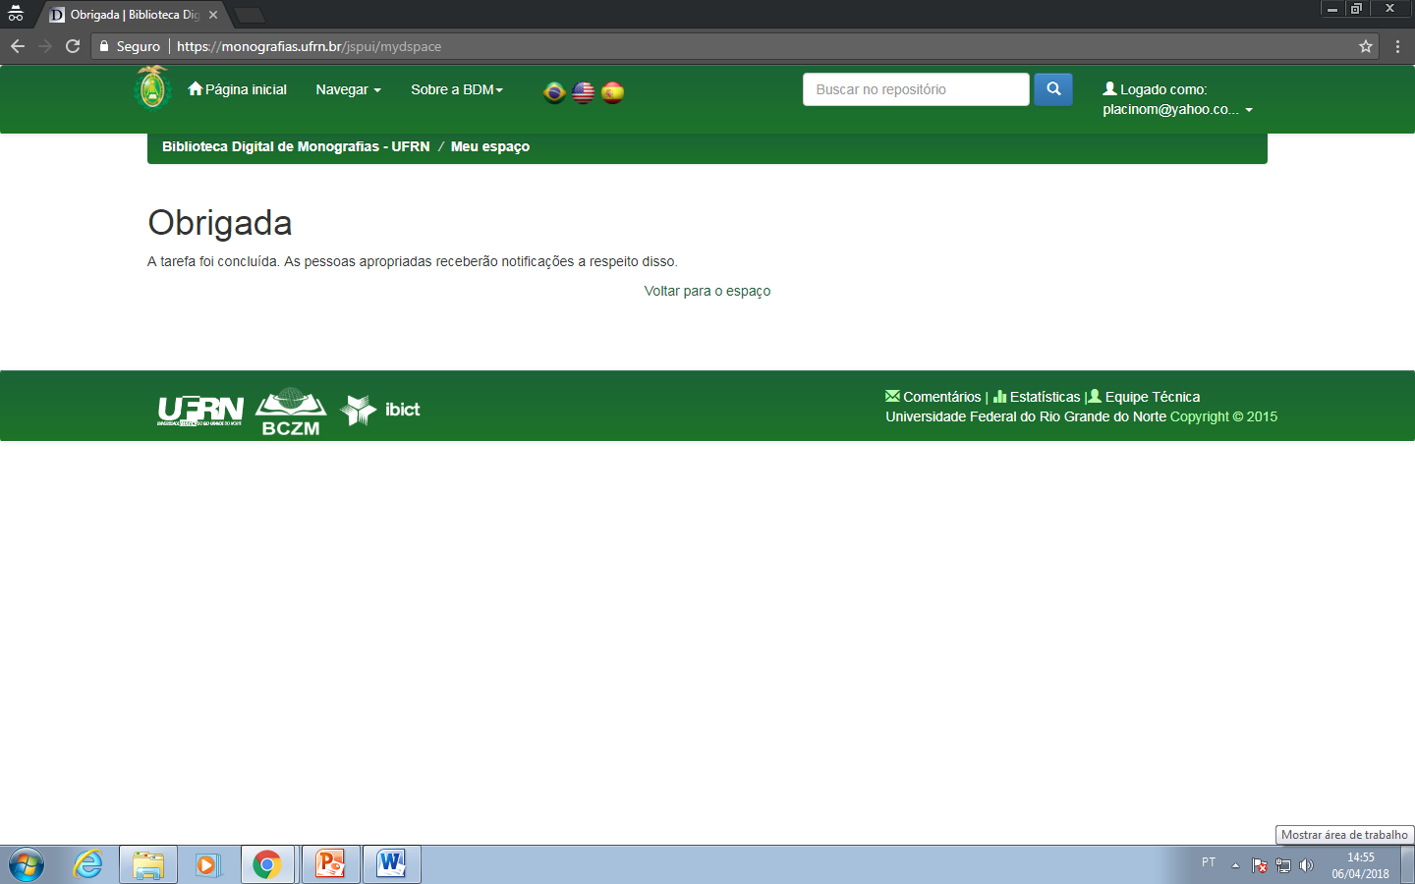
6
Ao aprovar o arquivo, uma mensagem de direcionamento de tarefa será exibida.
Pronto, Tarefa concluída!
XXXXXXXXXXXXXXXXXX

Slide 8
7
Porém, se ao analisar o arquivo, verificar que o mesmo não corresponde ao TCC aprovado, selecione Devolver;
XXXXXXXXXXXXXXXXXX

Slide 9
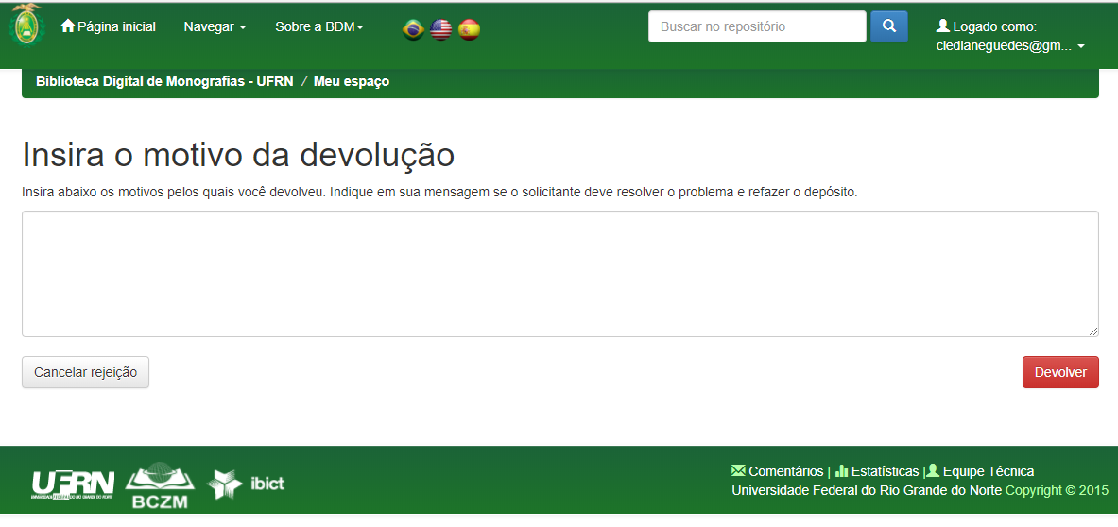
8
Nesta caixa de diálogo, deverão ser informados os motivos pelos quais o trabalho está sendo devolvido, e ainda, indicar solicitações/sugestões, se houver.
Ao concluir, selecione Devolver;
XXXXXXXXXXXXXXXXXX

Slide 10
9
Ao devolver o arquivo, uma mensagem de direcionamento de tarefa será exibida.
O discente receberá um e-mail de notificação com o conteúdo descrito na caixa de diálogo; Quando o mesmo submeter o TCC “corrigido”, um e-mail de notificação será enviado aos docentes. Proceder com nova verificação de arquivo!
XXXXXXXXXXXXXXXXXX

